Slide 1
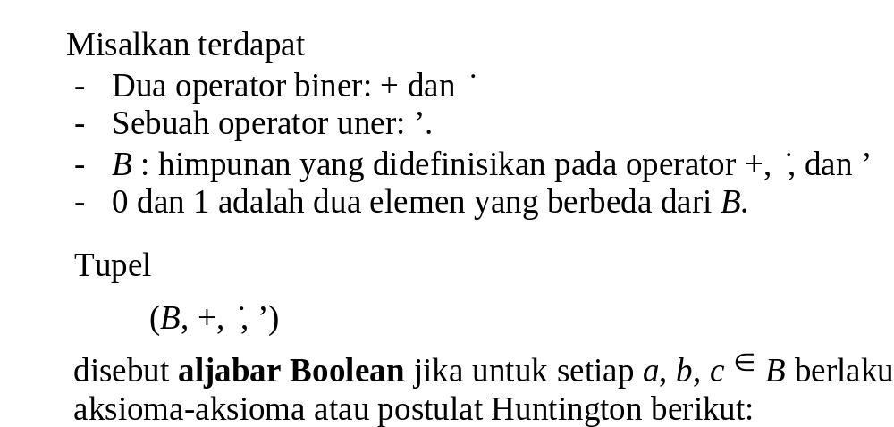
Definisi Aljabar Boolean

Slide 2
Postulat Huntington
1. Closure: (i) a + b ∈ B
(ii) a ⋅ b ∈ B
2. Identitas: (i) a + 0 = a
(ii) a ⋅ 1 = a
3. Komutatif: (i) a + b = b + a
(ii) a ⋅ b = b . a
4. Distributif: (i) a ⋅ (b + c) = (a ⋅ b) + (a ⋅ c)
(ii) a + (b ⋅ c) = (a + b) ⋅ (a + c)
5. Komplemen: (i) a + a’ = 1
(ii) a ⋅ a’ = 0

Slide 3
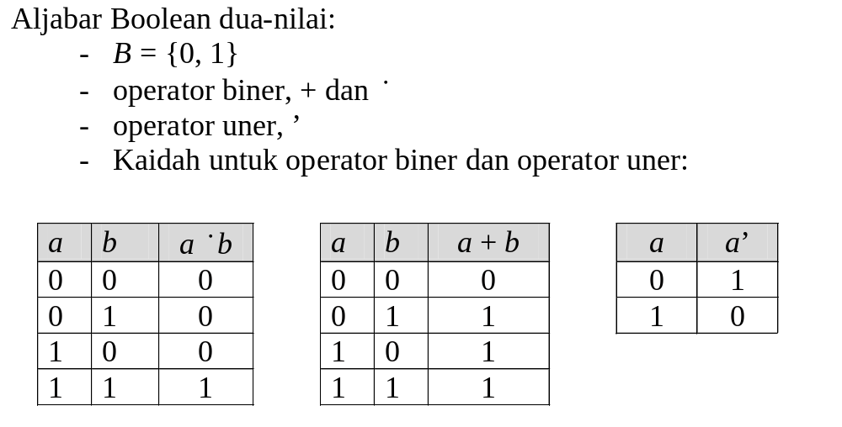
Aljabar Boolean Dua-Nilai

Slide 4
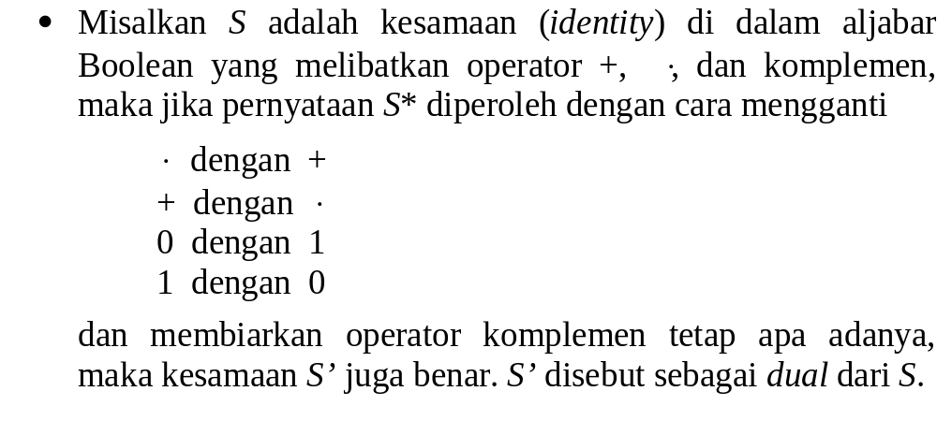
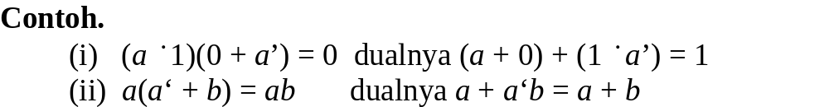
Prinsip Dualitas

Slide 5
LATIHAN
Diketahui himpunan B dengan tiga buah nilai {0,1,2} dan dua buah operator + dan *, kaidah operasi dengan operator + dan * didefinisikan pada tabel berikut:
Dari keempat aksioma dasar (komitatif, distributif, identitas, dan komplemen) aksioma manakah yang dipenuhi
Apakah himpunan B dengan dua buah operator di atas membentuk aljabar boolean ? Jelaskan !
+ | 0 | 1 | 2
0 | 0 | 0 | 0
1 | 0 | 1 | 1
2 | 0 | 1 | 2
* | 0 | 1 | 2
0 | 0 | 1 | 2
1 | 1 | 1 | 2
2 | 2 | 2 | 2

Slide 6
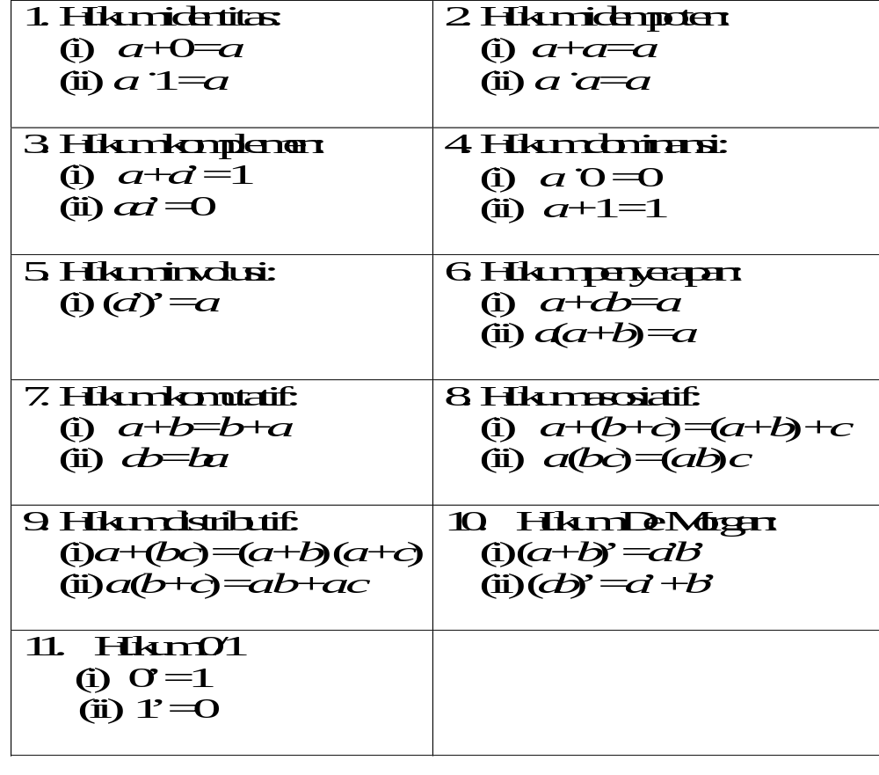
Hukum-hukum Aljabar Boolean

Slide 7
FUNGSI BOOLEAN
Fungsi Boolean (disebut juga fungsi biner) adalah pemetaan dari Bn ke B melalui ekspresi Boolean, kita menuliskannya sebagai
f : Bn → B
yang dalam hal ini Bn adalah himpunan yang beranggotakan pasangan terurut ganda-n (ordered n-tuple) di dalam daerah asal B.

Slide 8
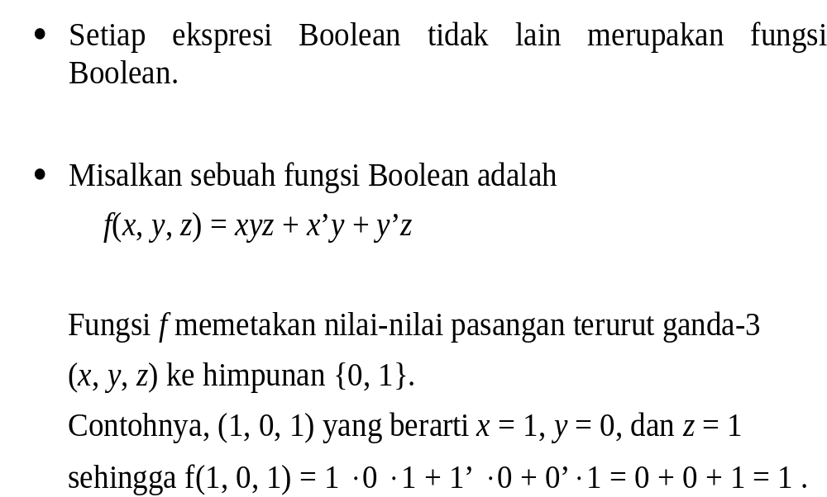
Fungsi Boolean

Slide 9
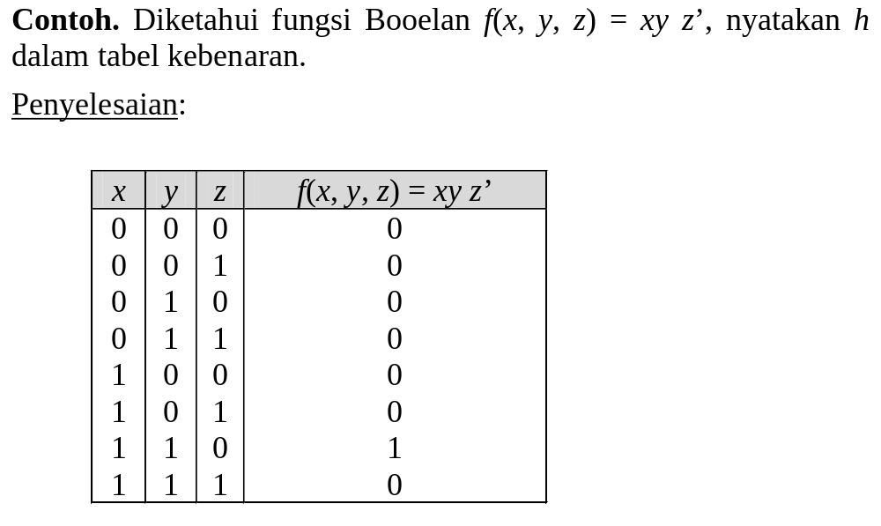

Slide 10
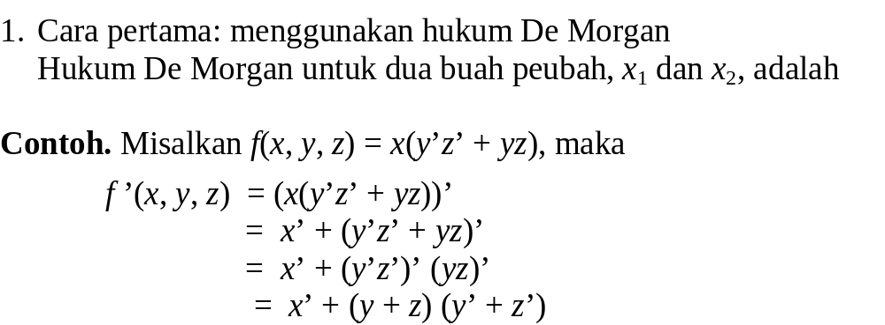
Komplemen Fungsi

Slide 11
2. Cara kedua: menggunakan prinsip dualitas.
Tentukan dual dari ekspresi Boolean yang merepresentasikan f, lalu komplemenkan setiap literal di dalam dual tersebut.
Contoh. Misalkan f(x, y, z) = x(y’z’ + yz), maka
Tentukan dual nya
f: x + (y’ + z’) (y + z)
2. komplemenkan tiap literalnya:
x’ + (y + z) (y’ + z’) = f ’
Jadi, f ‘(x, y, z) = x’ + (y + z)(y’ + z’)

Slide 12
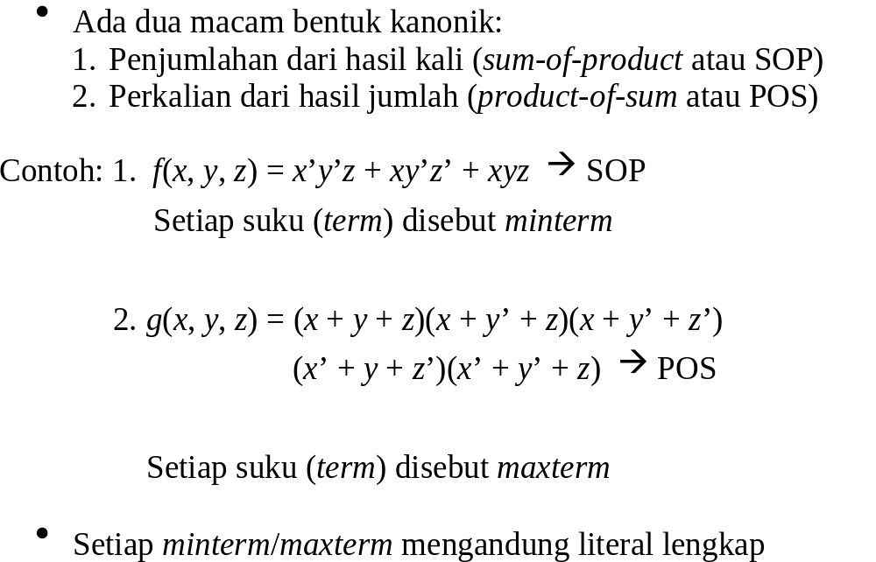
Bentuk Kanonik

Slide 13
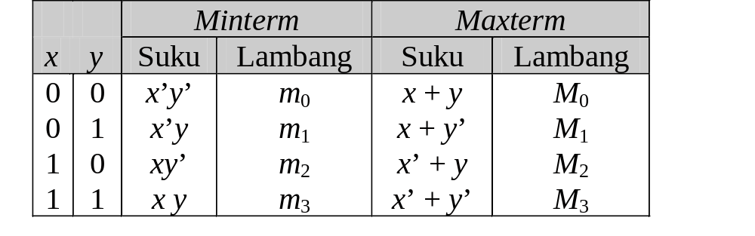

Slide 14
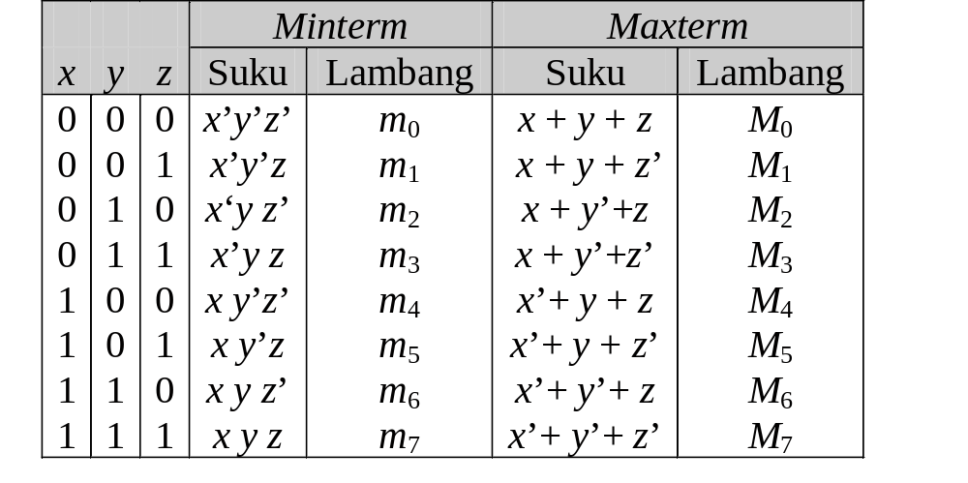

Slide 15
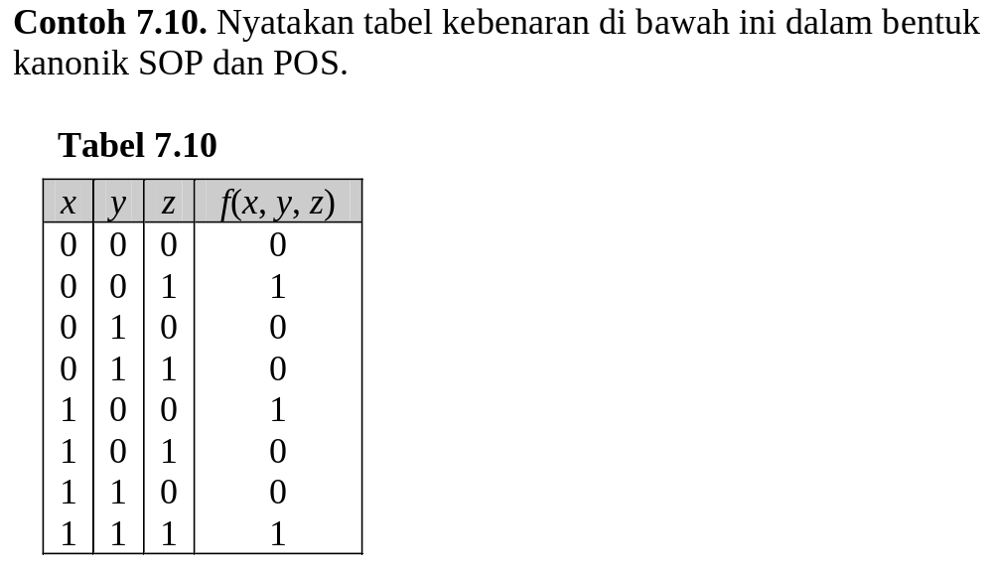

Slide 16
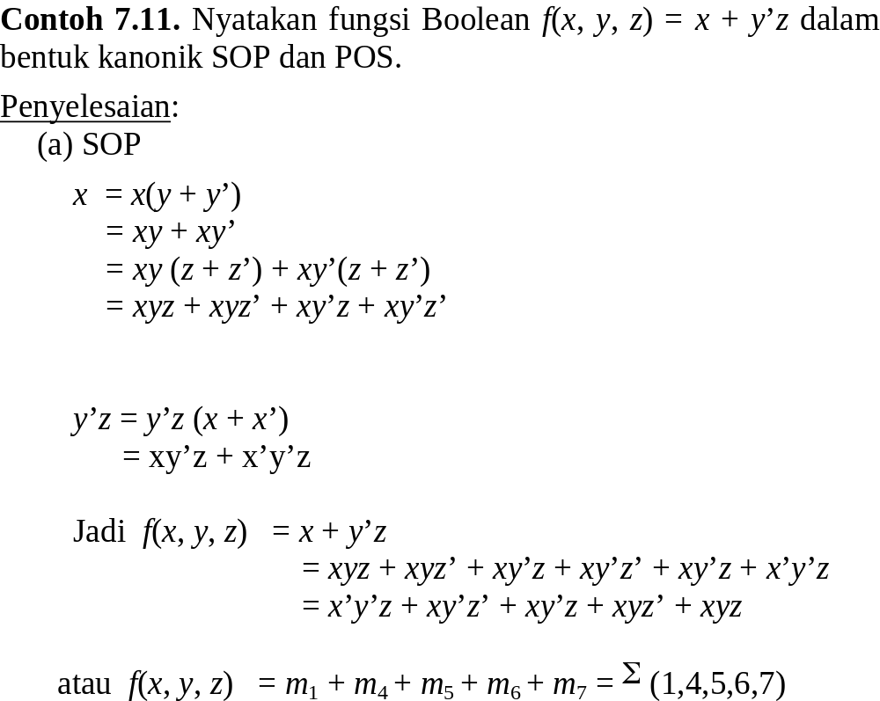

Slide 17
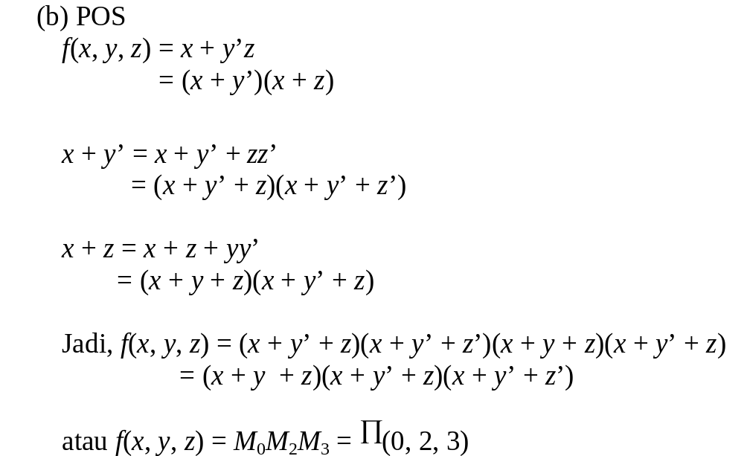

Slide 18
Bentuk Baku
Tidak harus mengandung literal yang lengkap.
Contohnya,
f(x, y, z) = y’ + xy + x’yz (bentuk baku SOP)
f(x, y, z) = x(y’ + z)(x’ + y + z’) (bentuk baku POS)

Slide 19
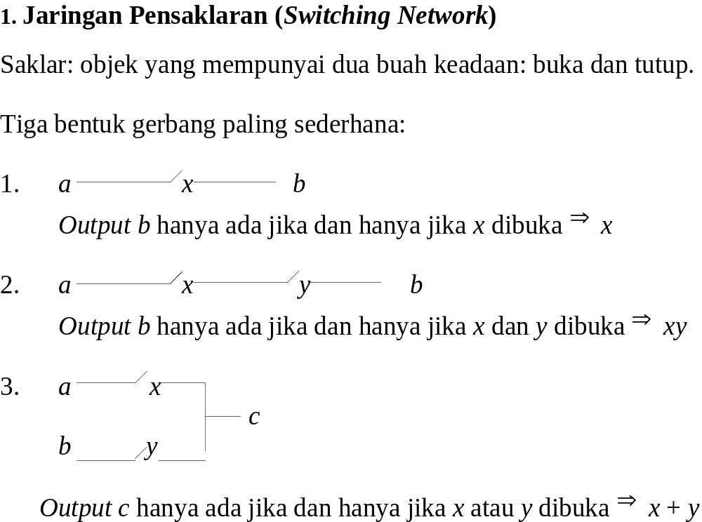
Aplikasi Aljabar Boolean

Slide 20
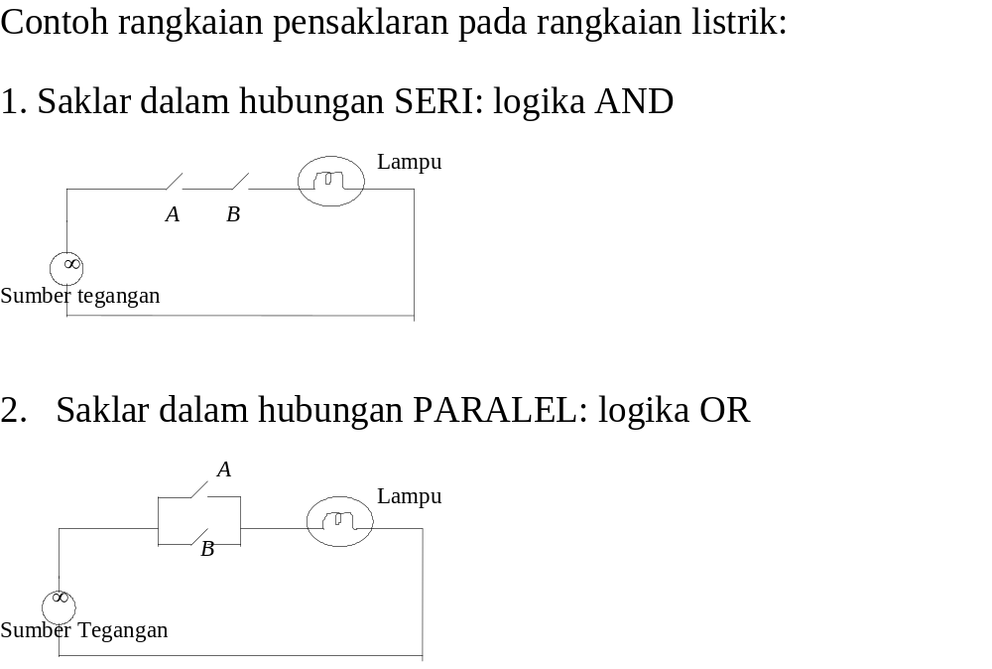

Slide 21


Slide 22

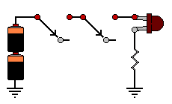
Gerbang Dasar AND
animasi

Slide 23

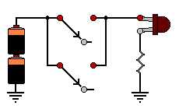
Gerbang Dasar OR
animasi

Slide 24

Gerbang Dasar - NOT
Hanya memiliki 1 masuklan dan1 keluaran.
penyangkalan dengan kata-kata "tidak" (NOT)
1`= 0 dan 0` = 1

Slide 25
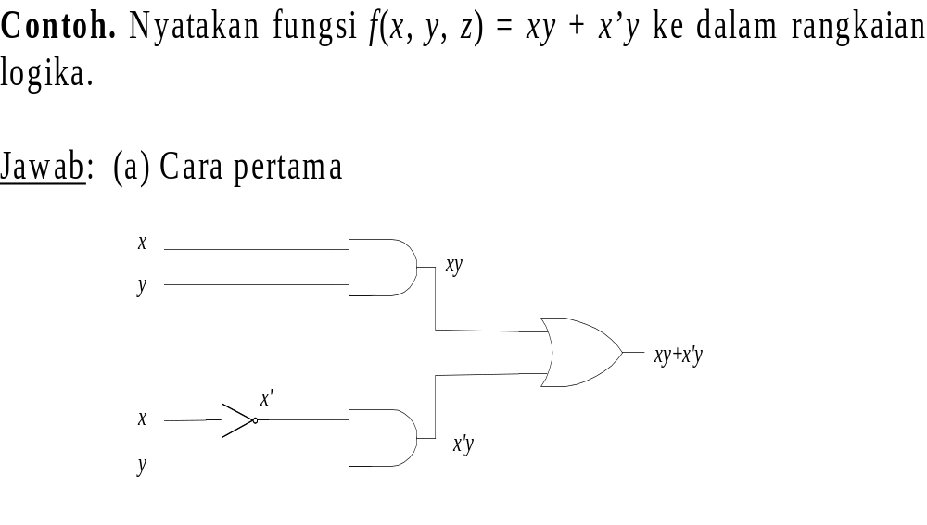

Slide 26
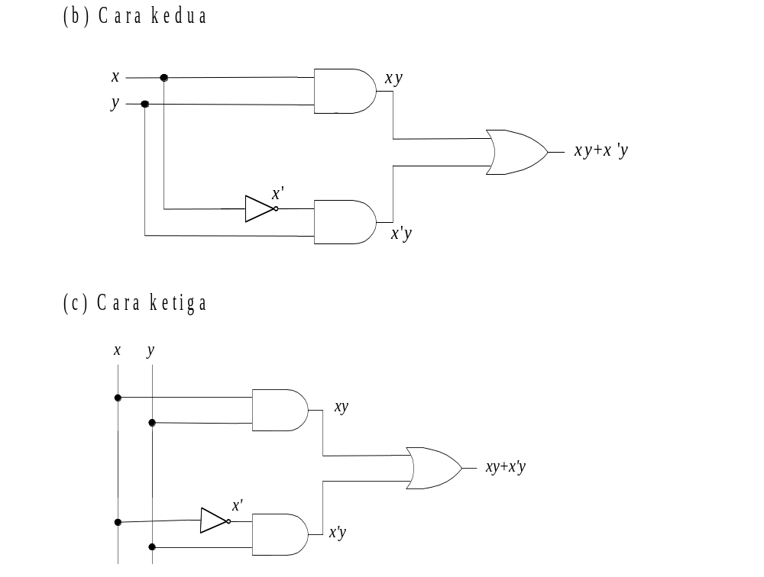

Slide 27
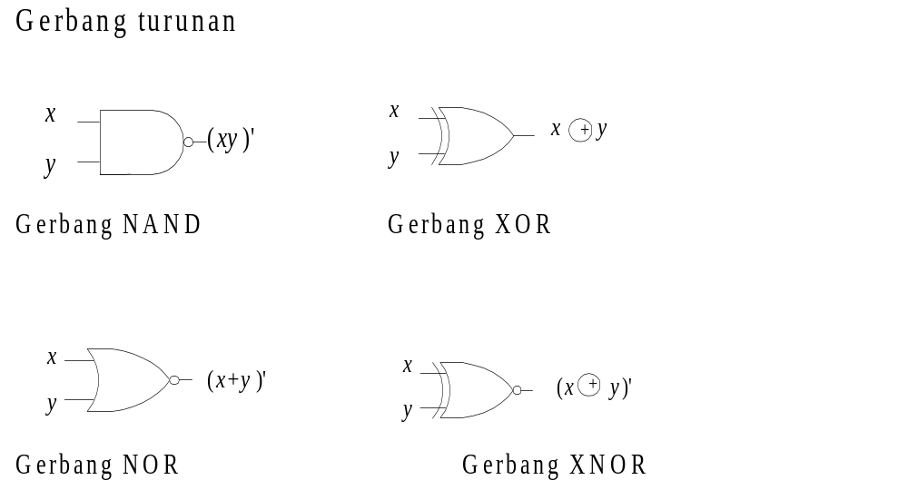

Slide 28
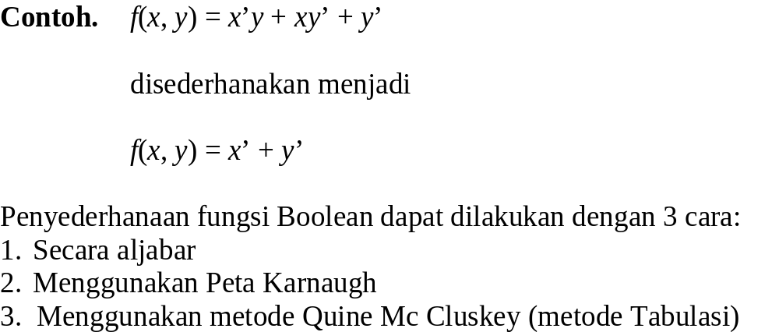
Penyederhanaan Fungsi Boolean

Slide 29
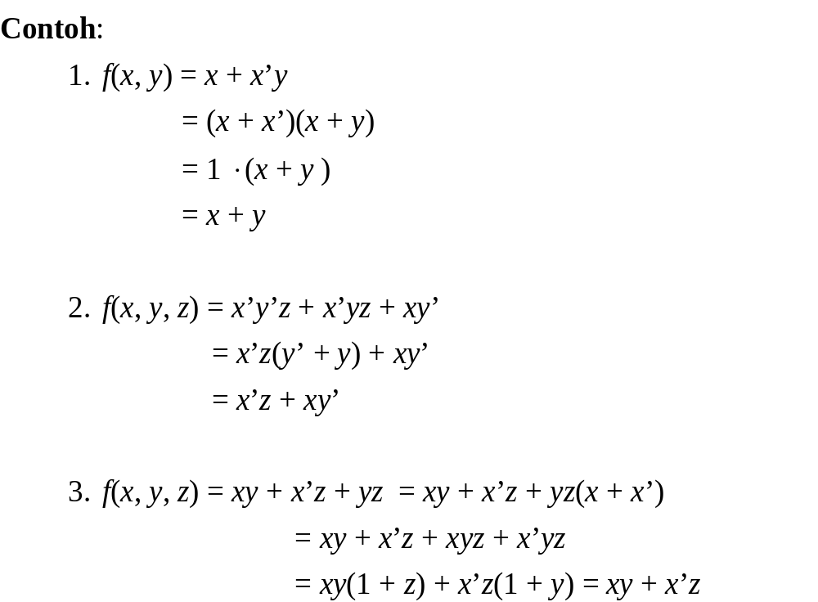
1. Penyederhanaan Secara Aljabar

Slide 30
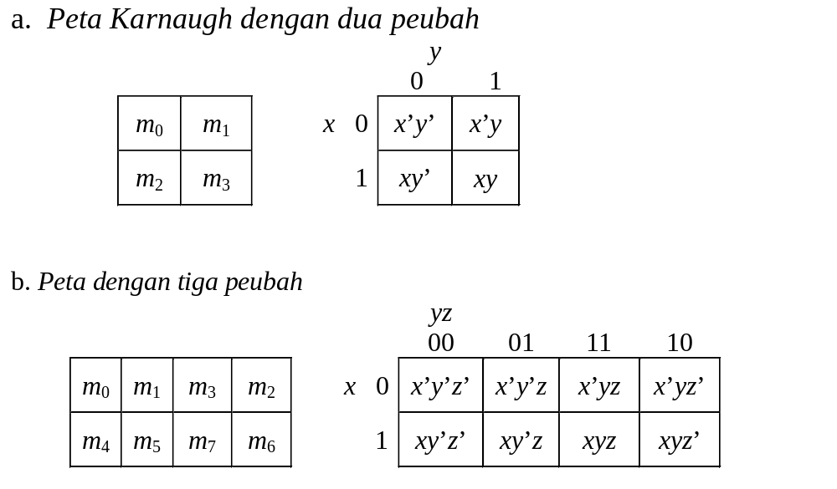
2. Peta Karnaugh

Slide 31
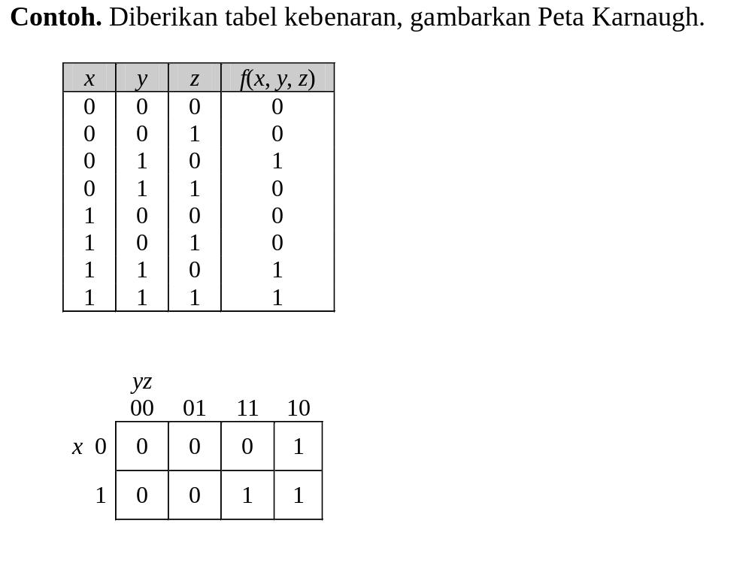

Slide 32
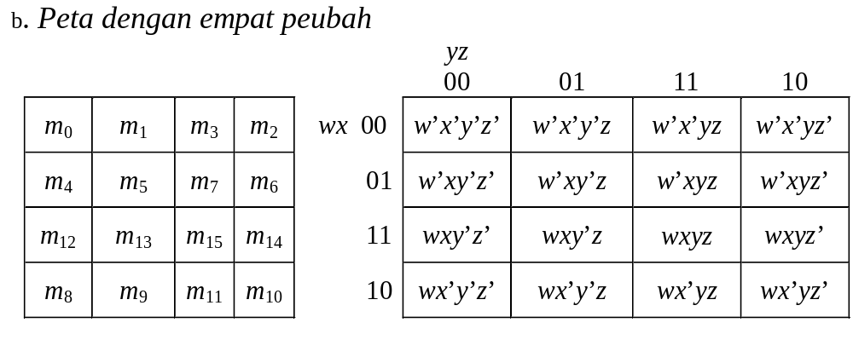

Slide 33
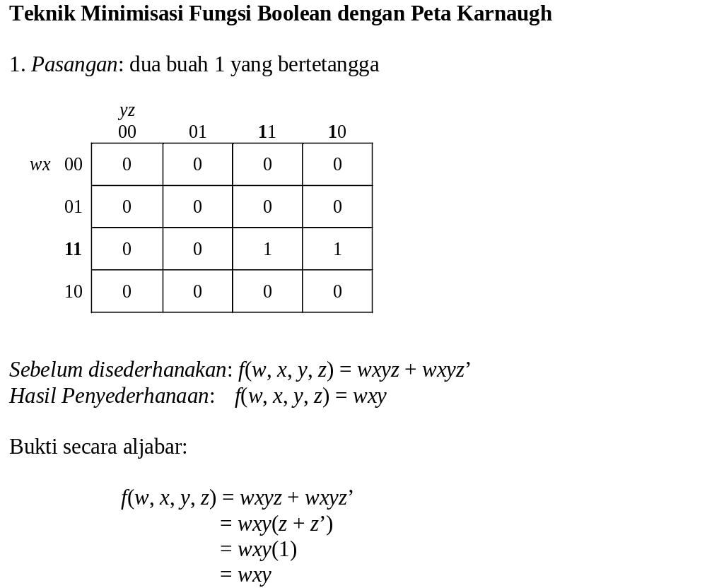

Slide 34
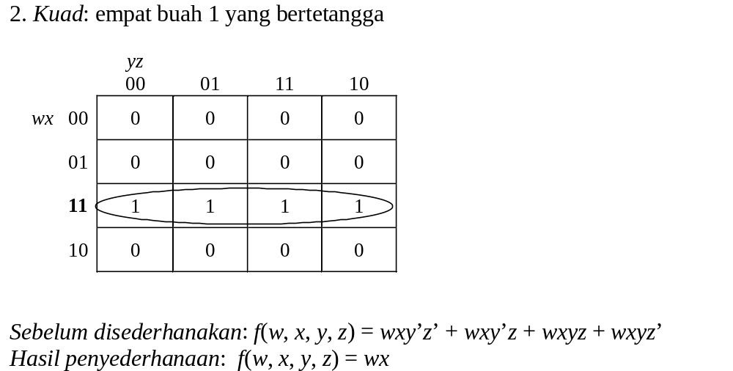

Slide 35
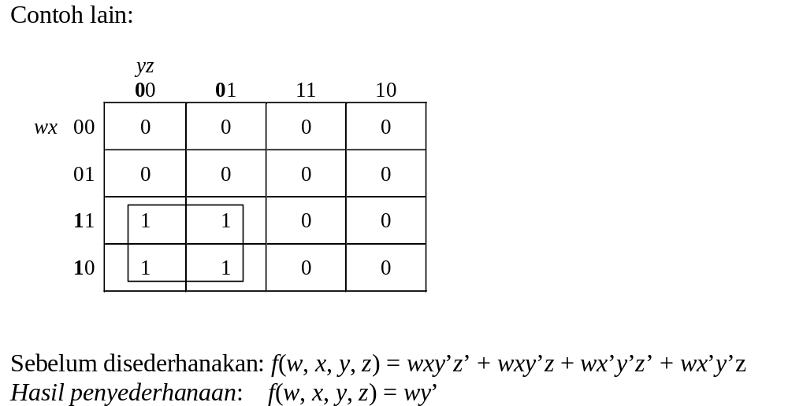

Slide 36
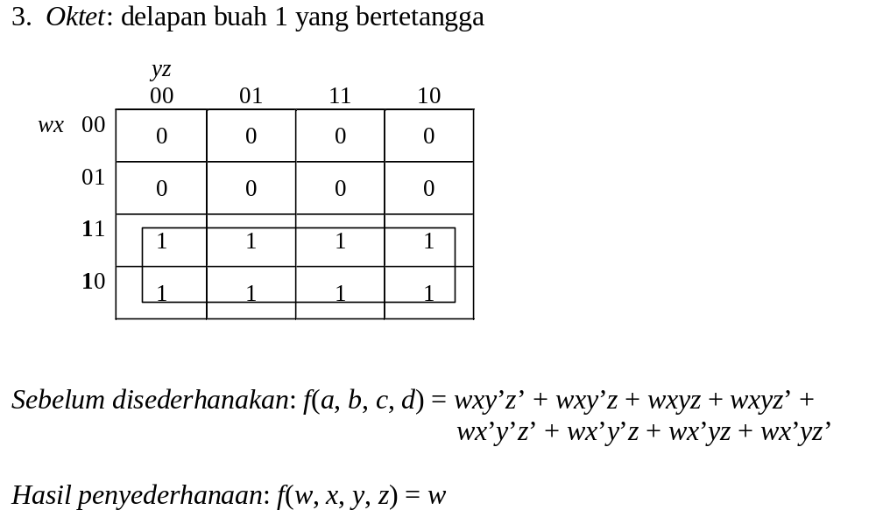

Slide 37
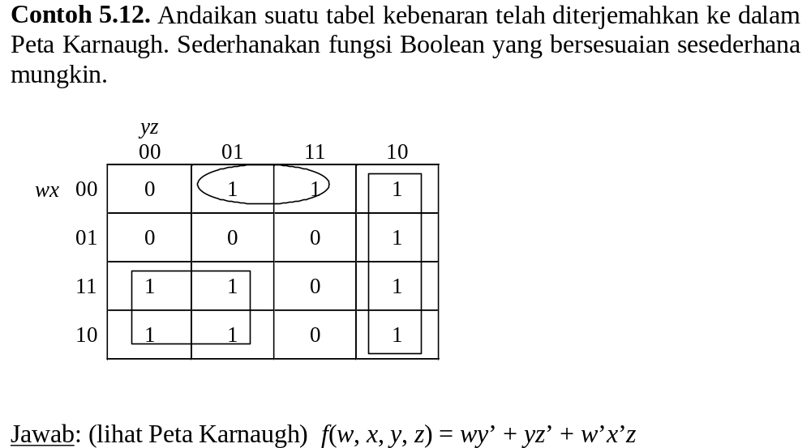

Slide 38
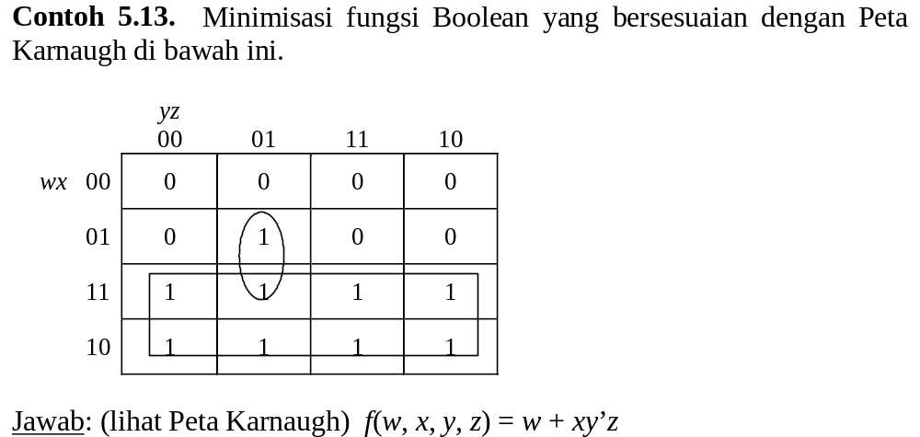

Slide 39
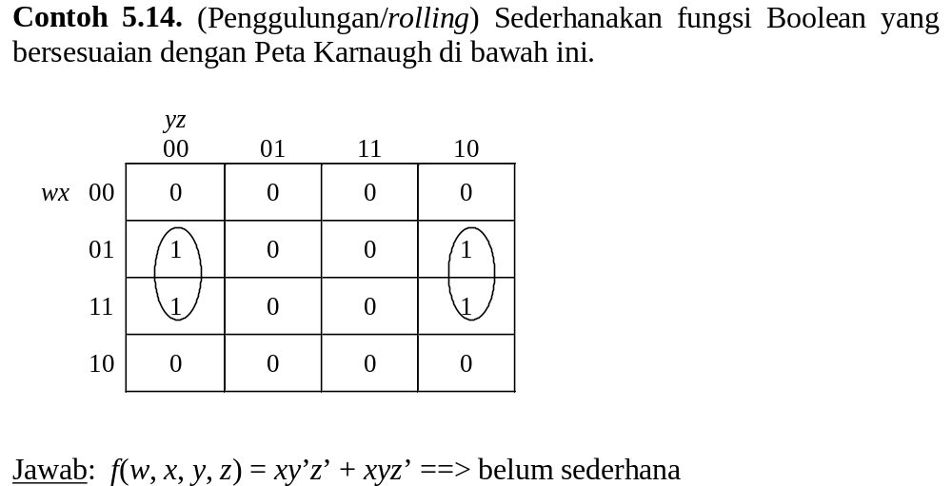

Slide 40
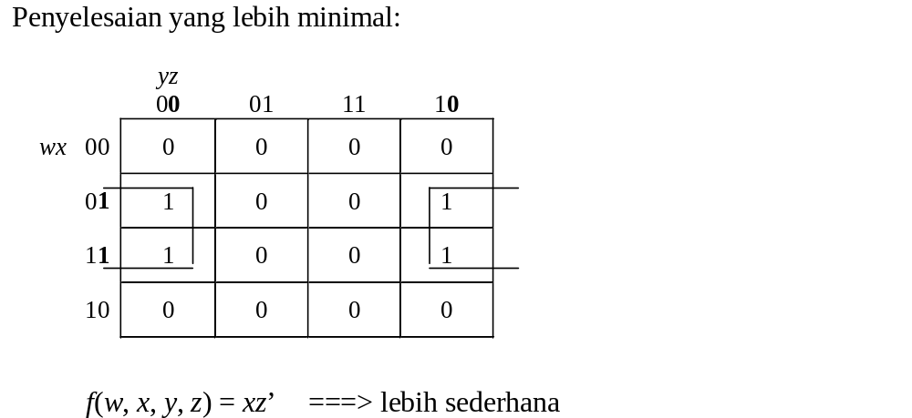

Slide 41
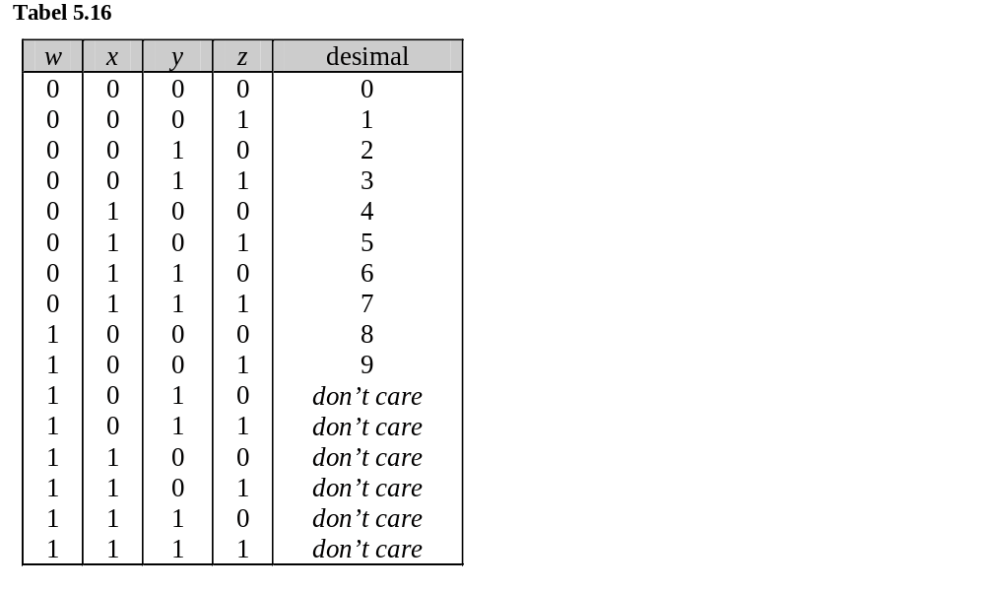
Kondisi Don’t care

Slide 42
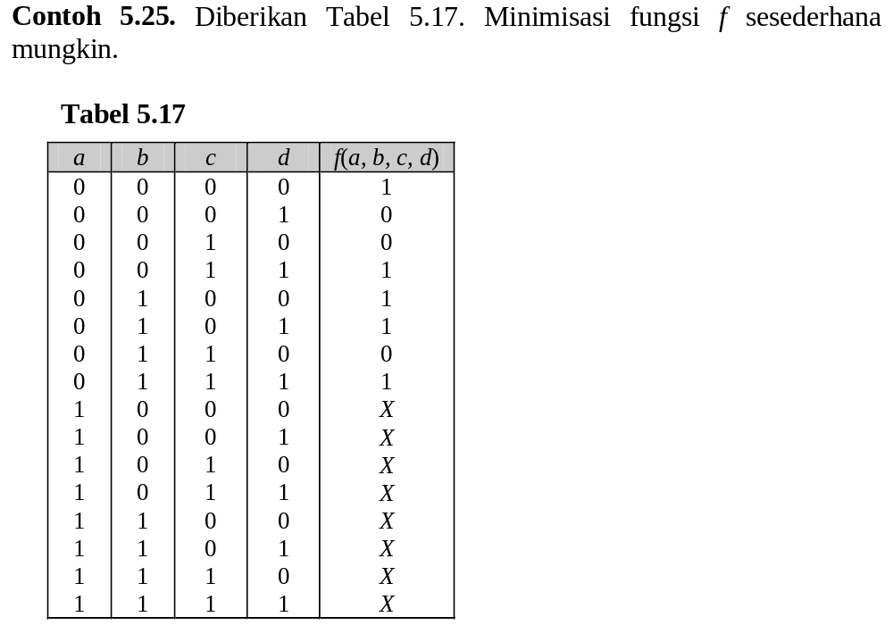

Slide 43
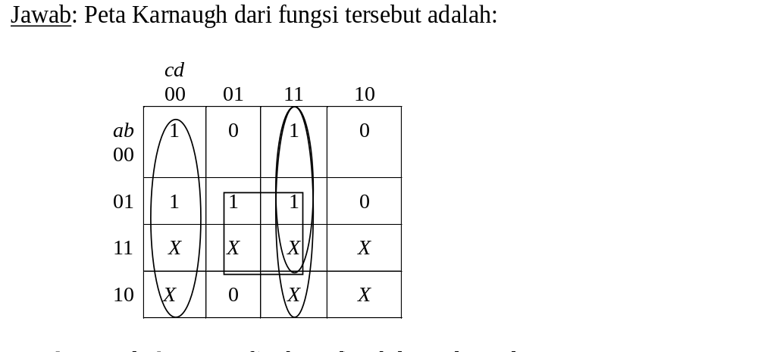

Slide 44
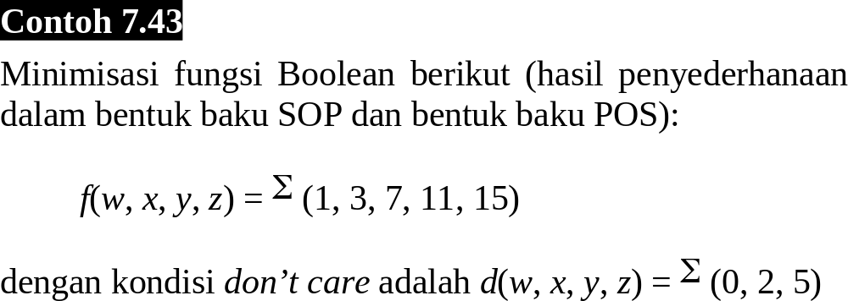

Slide 45
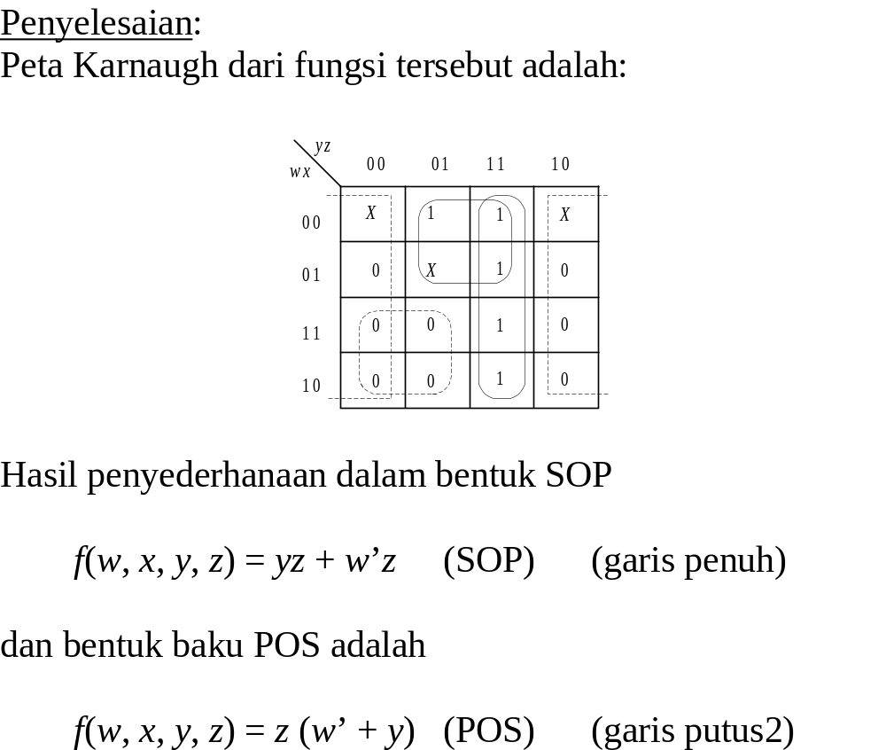

Slide 46
Metode Quine-McCluskey
Metode Peta Karnaugh tidak mangkus untuk jumlah peubah > 6 (ukuran peta semakin besar).
Metode Peta Karnaugh lebih sulit diprogram dengan komputer karena diperlukan pengamatan visual untuk mengidentifikasi minterm-minterm yang akan dikelompokkan.
Metode alternatif adalah metode Quine-McCluskey . Metode ini mudah diprogram.

Slide 47
Latihan soal
Implementasikan fungsi f(x, y, z) = Σ (0, 6) dan hanya dengan gerbang NAND saja.
Gunakan Gerbang Logika untuk merancang rangkaian logika yang dapat menentukan apakah sebuah angka desimal yang direpresentasikan dalam bit biner merupakan bilangan genap atau bukan (yaitu, memberikan nilai 1 jika genap dan 0 jika tidak).

Slide 48
3. Sebuah instruksi dalam sebuah program adalah
if A > B then writeln(A) else writeln(B);
Nilai A dan B yang dibandingkan masing-masing panjangnya dua bit (misalkan a₁a₂ dan b₁b₂).
(a) Buatlah rangkaian logika (yang sudah disederhanakan tentunya) yang menghasilkan keluaran 1 jika A > B atau 0 jika tidak.
(b) Gambarkan kembali rangkaian logikanya jika hanya menggunakan gerbang NAND saja (petunjuk: gunakan hukum de Morgan)

Slide 49
Buatlah rangkaian logika yang menerima masukan dua-bit dan menghasilkan keluaran berupa kudrat dari masukan. Sebagai contoh, jika masukannya 11 (3 dalam sistem desimal), maka keluarannya adalah 1001 (9 dalam sistem desimal).

